Slide 1
Subgrafos urbanos de criminalidad
Detección topológica de hotspots sobre la red vial
Chicago 2024-2025 · Lima Metropolitana 2018-2025
César Pajuelo · capturas reales del dashboard del pipeline

Slide 2
PUNTO DE PARTIDA
Dos ciudades, un mismo método
El pipeline se valida sobre Chicago —que tiene tabla de referencia— y se aplica a Lima sin recalibrar ningún parámetro.

Slide 3
Lima Metropolitana
887 137
90
35
135 633
hechos retenidos
meses
tipos de delito
nodos de red
de 3.1 M denuncias del CSV
2018-01 a 2025-06
subtipo_hecho, no 5 familias
OpenStreetMap
Chicago: 213 389 hechos · 24 meses · 4 tipos · 29 537 nodos.

Slide 4
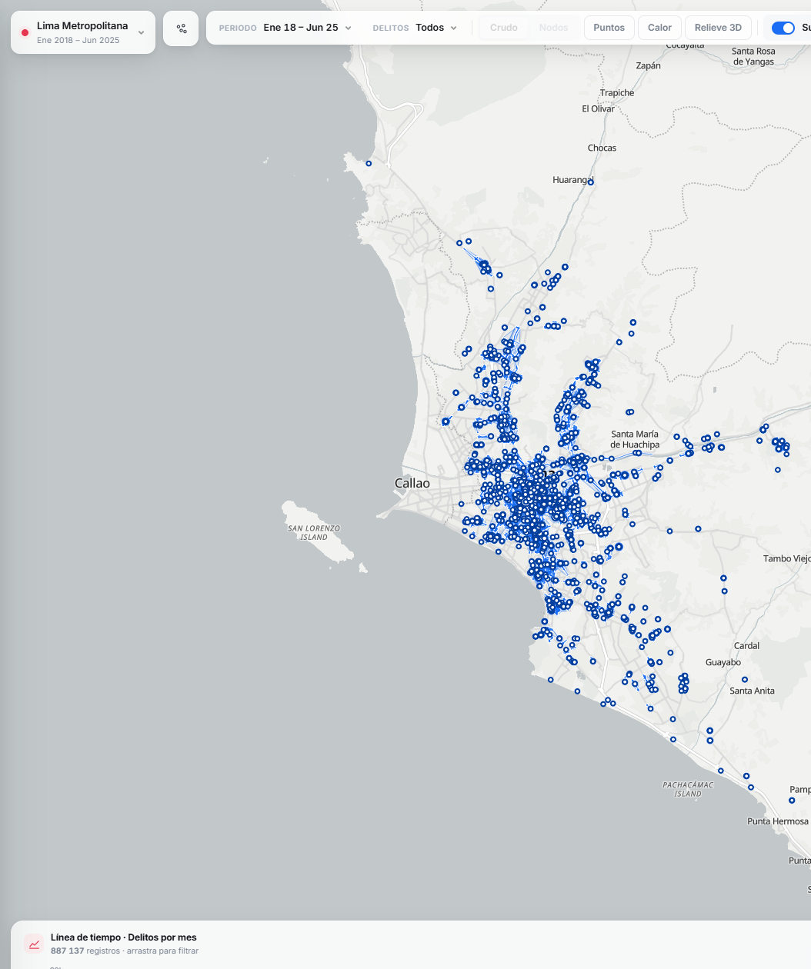
El dashboard: 887 137 hechos sobre la red vial de Lima
Selector de ciudad arriba a la izquierda · línea de tiempo arrastrable para filtrar el periodo.

Slide 5
ENCARGO 1
El número de hotspots deja de ser un parámetro
Antes se sacaban siempre los top-20. Ahora cada mes devuelve los que son estadísticamente significativos.

Slide 6
K adaptativo: Monte Carlo sobre la red
3 – 70
99
0
ρ = 0.66
hotspots por mes
réplicas nulas
meses en el tope
correlación con volumen
en Lima; mediana 46
por mes, α = 0.05
max_k = 80 no se satura
sigue a los datos sin ser función de ellos
Kulldorff (1997) adaptado a red vial por Shiode & Shiode (2020). Se compara contra el máximo por réplica, así que no hace falta corregir por test múltiple.

Slide 7
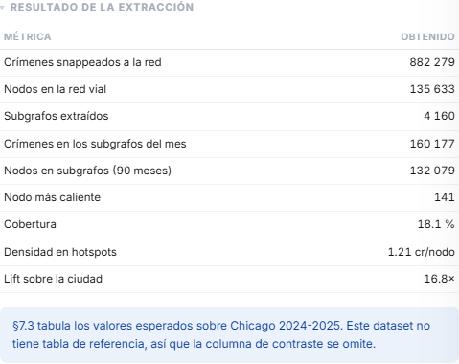
El estadístico no puede ser el crimen capturado
Con crimen capturado el nulo uniforme da regiones enormes: máximo 291 contra hotspots observados de ~55. Nada era significativo.
Con log-razón de Poisson normalizada por tamaño, el nulo cae a media 23 y el contraste discrimina.
El fallo era comparar concentración contra tamaño.

Slide 8
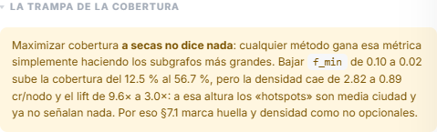
Sensibilidad de parámetros: 180 combinaciones
σ = 120 m es lo que recomienda el barrido sobre Lima.
Y sobre Chicago también dos ciudades con 29 537 y 135 633 nodos convergen al mismo ancho de banda.
α mueve la cobertura solo un 15.5 %.

Slide 9
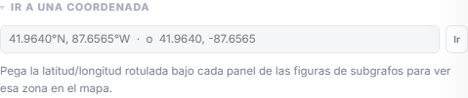
Contra las líneas base
+14.2 % sobre BFS voraz con la misma huella.
+40.7 % sobre anchura pura.
Huella igualada sin eso, comparar cobertura no mide nada.
La base recibe tantas regiones como sacó el extractor ese mes.

Slide 10
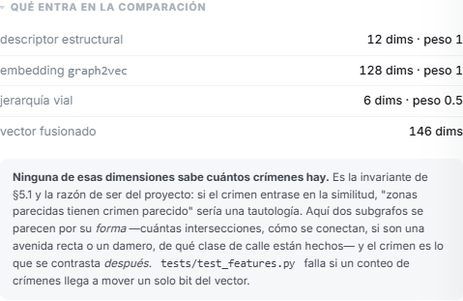
Similitud entre subgrafos
graph2vec, WWL, scattering tres embeddings comparables.
§5.1 el crimen no entra en la similitud: `Subgraph` no lo lleva.

Slide 11
ENCARGO 2
Intensidad × Frecuencia
Un punto por sitio, no por subgrafo-mes. Frequency(H) = meses en que aparece ÷ meses analizados.

Slide 12
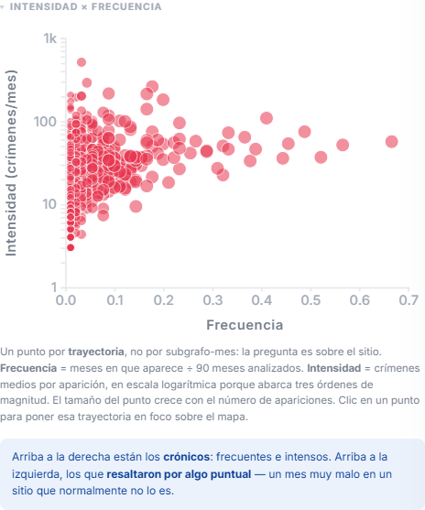
Intensidad × Frecuencia
Arriba a la derecha los crónicos: frecuentes e intensos.
Arriba a la izquierda los que resaltaron por algo puntual.
Identidad por índice de Jaccard sobre nodos, no por recuento: el recuento premia a los subgrafos grandes.
Clic pone la trayectoria en foco sobre el mapa.

Slide 13
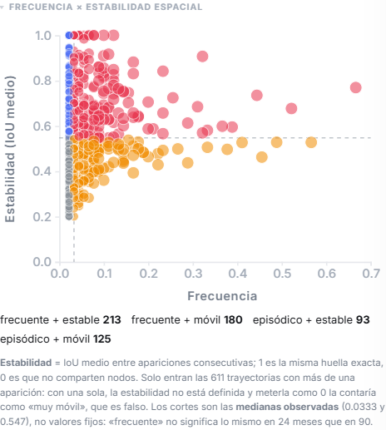
¿Persistencia implica estabilidad espacial? No
213 frecuentes y estables
180 frecuentes y móviles casi mitad y mitad
Conclusión un hotspot puede repetirse mes tras mes y estar desplazándose. Un ranking mensual no lo puede mostrar.
Cortes medianas observadas, no valores fijos.

Slide 14
ESTUDIOS DE CASO
¿Qué distingue a un hotspot persistente?
1 432 persistentes contra 1 538 episódicos, por terciles de frecuencia.

Slide 15
Topología: la respuesta honesta es «poco»
(falta 08-topologia.png)

Slide 16
POIs: el entorno separa mejor que la forma
(falta 09-pois-contraste.png)

Slide 17
Matching: misma forma, muy distinto crimen
(falta 10-matching.png)

Slide 18
ENCARGO 3
Validación con datos sintéticos
Réplica de Shiode & Shiode (2020), §3 y §5. La única métrica absoluta del proyecto.

Slide 19
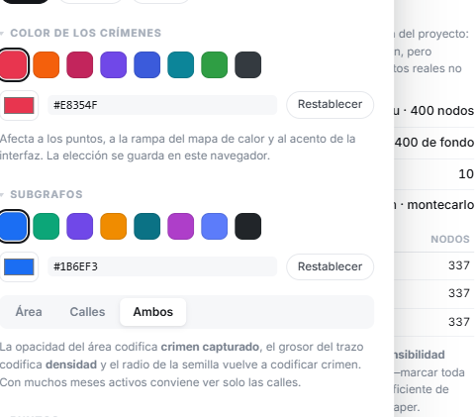
PPV, sensibilidad y F1 sobre verdad conocida
Proceso de Poisson padres → hijos → fondo uniforme.
σ controla el sobredisparo PPV 0.29 con σ=40 y 0.10 con σ=120, con sensibilidad ~1.0 en todo el rango.
La red se recorta Shiode usa 900×750 m; sobre la ciudad entera el problema es trivial y los tres métodos empatan.

Slide 20
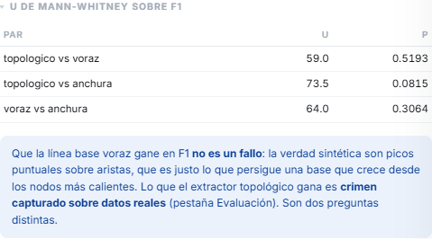
El extractor no bate a la línea base en localización exacta
F1 topológico 0.172 · voraz 0.189 · p = 0.011
No es un fallo la verdad sintética son picos puntuales, que es lo que persigue una base que crece desde los nodos calientes.
Dos preguntas distintas ¿captura más crimen? sí, +14.2 %. ¿localiza mejor la cuadra? no, con σ = 120 m.

Slide 21
DATOS
POIs con eje temporal
Ocho instantáneas anuales de OpenStreetMap, una por año de la ventana.

Slide 22
De Overpass a instantáneas anuales de Geofabrik
450 105
0.4 %
4 min
×3.4
POIs
sin clasificar
de ingesta
education 2018→2025
8 instantáneas, 2018-2025
la taxonomía cubre Lima mejor que Chicago
sin cuota ni clave de API
el 75 % en 2018-19: una importación
Por eso el contraste va sobre cociente de localización con la red como base: una importación nacional multiplica numerador y denominador y se cancela.

Slide 23
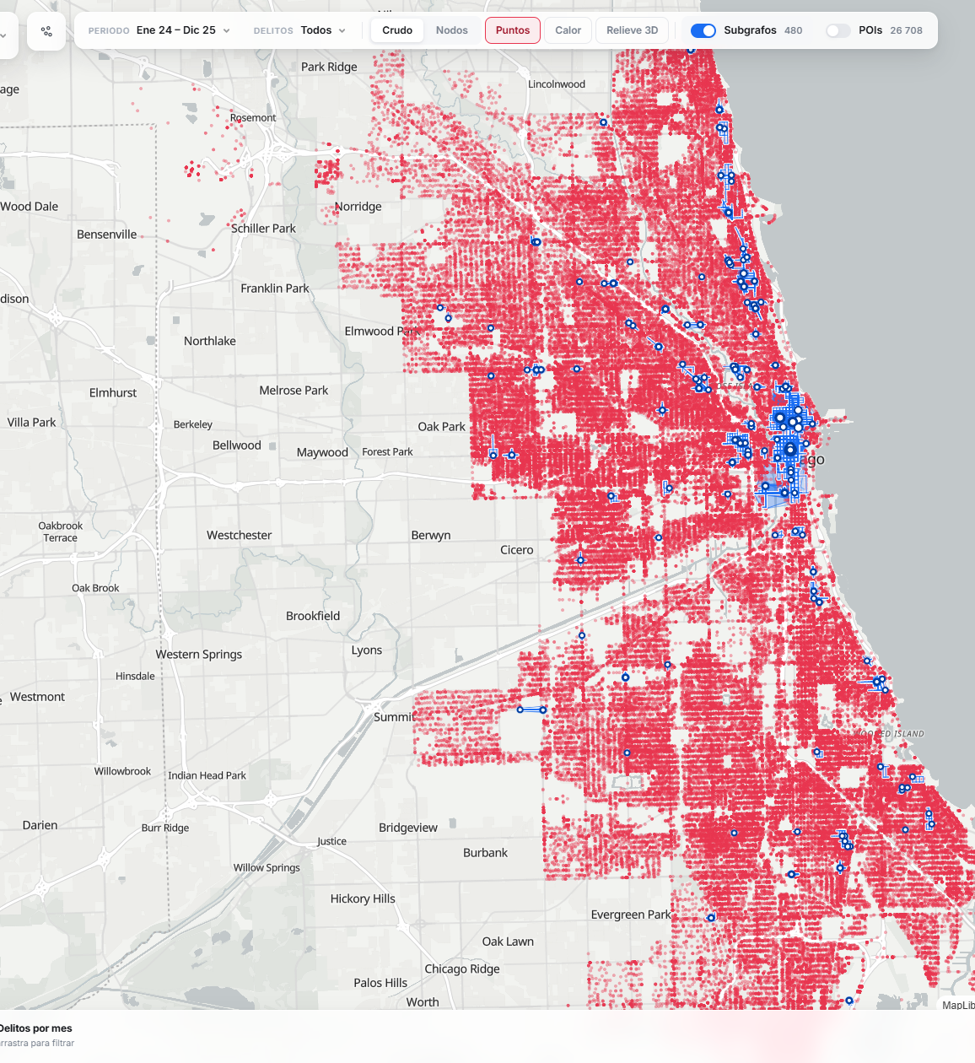
Chicago: el dataset de validación
Mismo pipeline, mismos parámetros. Chicago conserva K = 20 fijo porque §7.3 tabula sus valores esperados.

Slide 24
Estado
136
8
σ = 120 m
2025
tests
artefactos
confirmado
no comparable
pasan
por ciudad
el barrido lo recomienda en las dos ciudades
solo el 4.5 % de las denuncias tiene coordenada
σ es distancia sobre la red (Dijkstra), no radio geográfico. La red es `drive`: no incluye escaleras ni pasajes peatonales.

